Slide 1
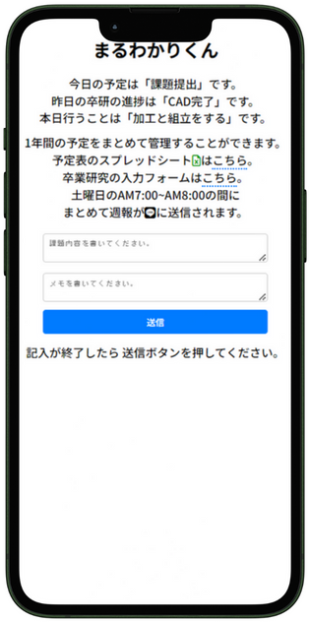

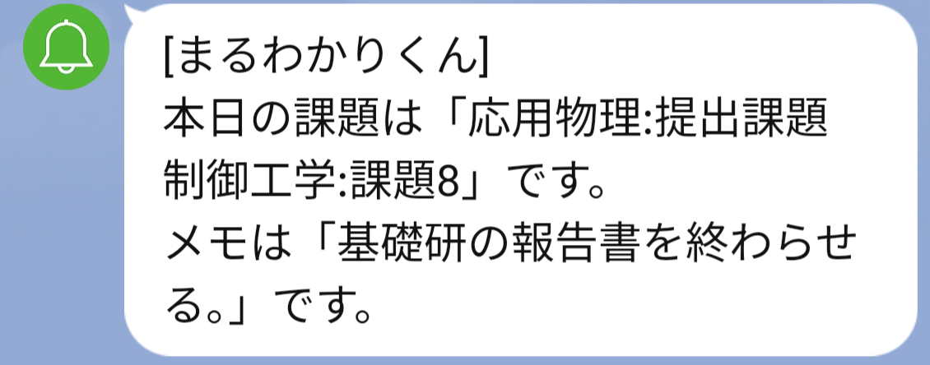

簡単&便利な予定・進捗管理アプリ
まるわかりくん
1年間の予定や卒業研究の進捗をWEBとLINEで管理
01
スプレッドシートで年間予定を作成
02
今日の課題や卒業研究の進捗、明日のやることを記入
03
WEB上とLINEで
閲覧することができます
5年生のニーズに応えるWEBアプリ
1年間の予定、課題管理、卒研管理ができます。
記入し送信すると、LINEに入力内容が送られてきます。
毎週土曜日の朝7:00~8:00の間に
1週間分の進捗や課題内容が送られてきます。

